Slide 1

Chào mừng cô và các em
tham dự tiết học
Khoa học
GV: Đặng Thị Thùy Ninh

Slide 2







TRÒ CHƠI
HỘP QUÀ BÍ MẬT

Slide 3

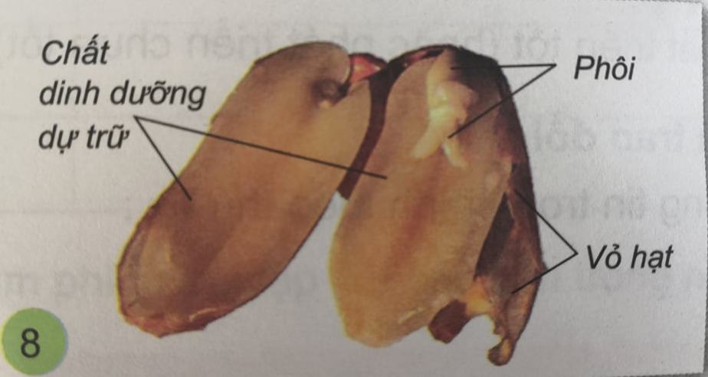

Nêu cấu tạo của hạt

Slide 4

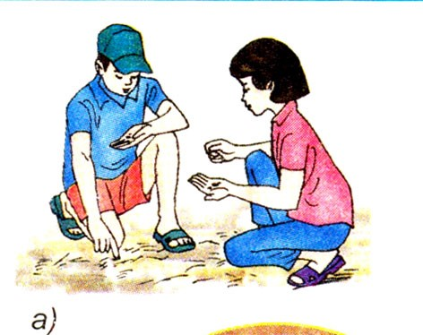

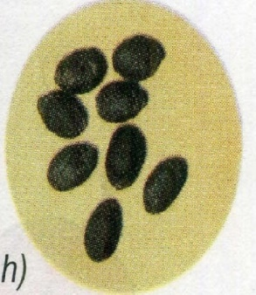
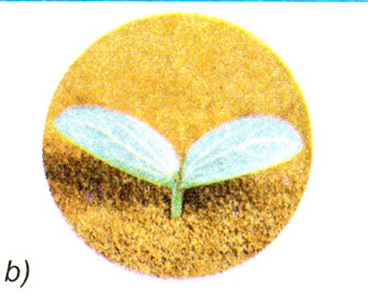

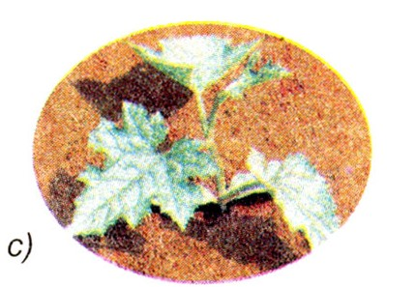
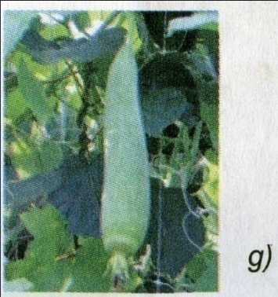
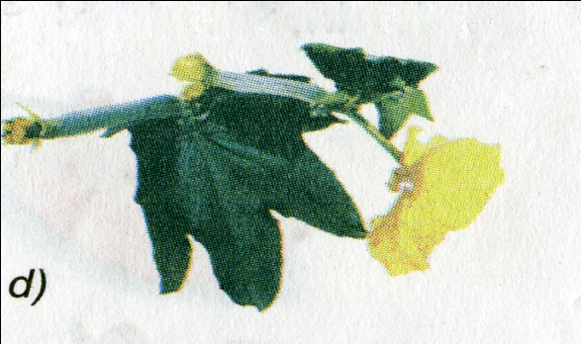
Hạt được gieo xuống đất ẩm
Cây mướp con (có hai lá mầm)
Hạt mướp già
Mô tả quá trình phát triển của cây
g)
Cây mướp con có nhiều lá
Quả mướp già khô và hạt mướp
e)
Cây mướp có quả đã lớn
Cây mướp ra hoa và kết quả ( quả chứa hạt non)

Slide 5

Nêu điều kiện để hạt nảy mầm
Đủ độ ẩm
Điều kiện để
hạt nảy mầm
Nhiệt độ thích hợp
Hạt giống tốt

Slide 6

Bài 29: CÂY CON MỌC LÊN TỪ MỘT SỐ BỘ PHẬN CỦA CÂY MẸ

Slide 7
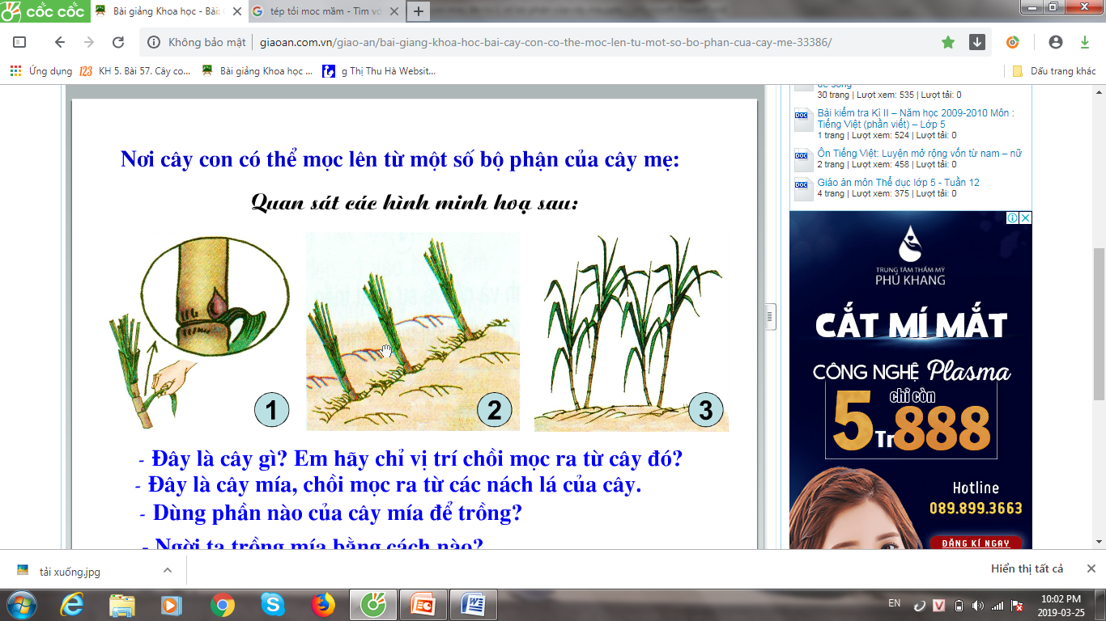
Chồi
Một đoạn thân của cây mía được trồng xuống đất
Đoạn thân của cây mía phát triển thành cây mía con
Quá trình phát triển của cây mía từ đoạn thân
Notes:
cu

Slide 8
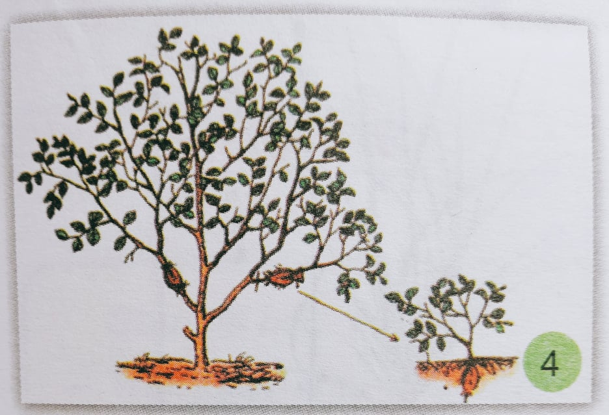
Cây cam con phát triển từ cành cây cam mẹ

Slide 9
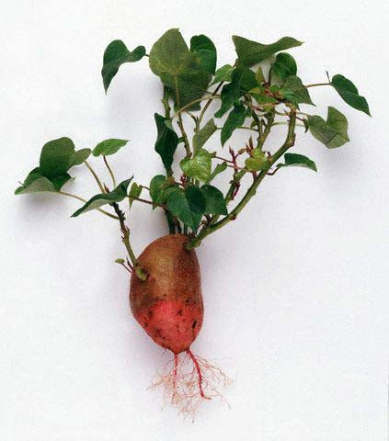
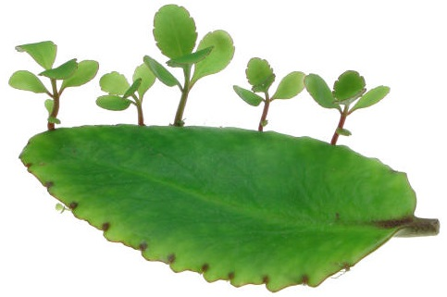
Cây lá bỏng con mọc từ lá cây lá bỏng
Cây khoai lang mọc từ rễ (củ) khoai lang
Notes:
cu

Slide 10
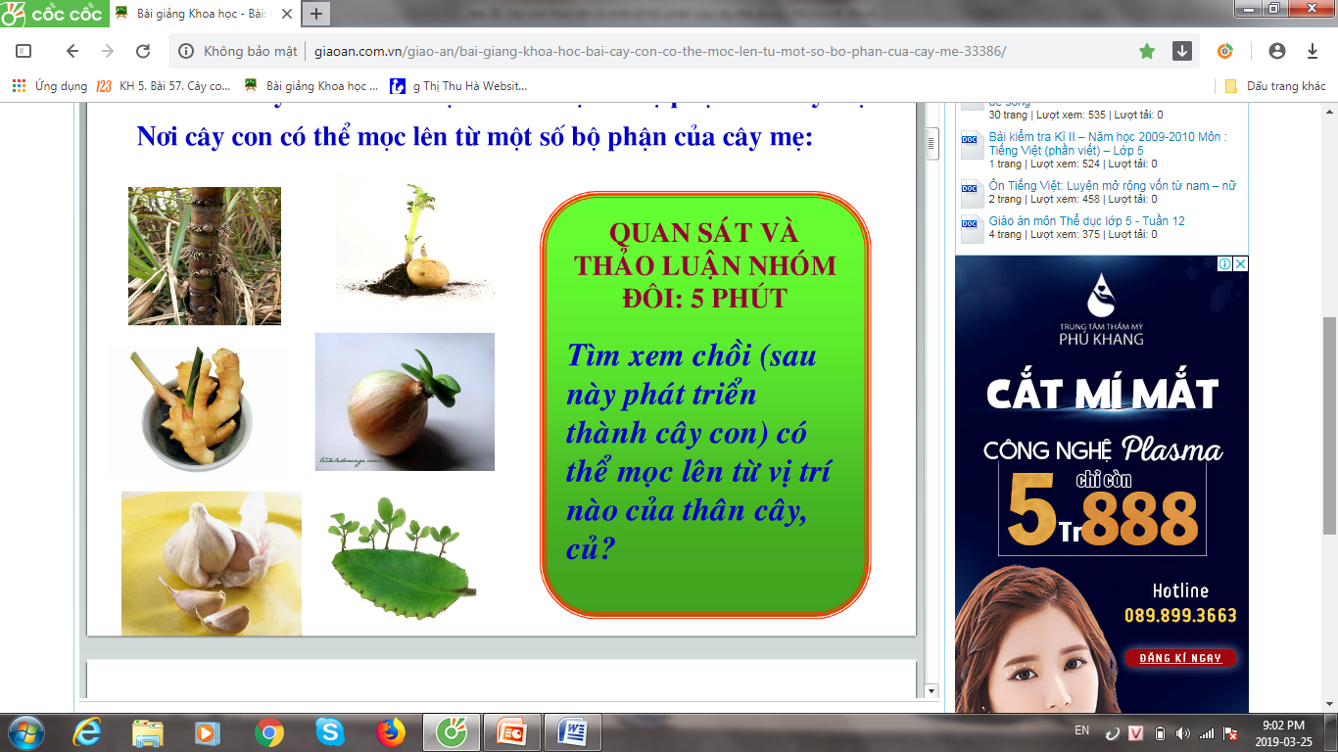
Nơi cây con có thể mọc lên từ một số bộ phận của cây mẹ.
Tìm xem chồi (sau này phát triển thành cây con) có thể mọc lên từ vị trí nào của thân cây, củ ?

Slide 11
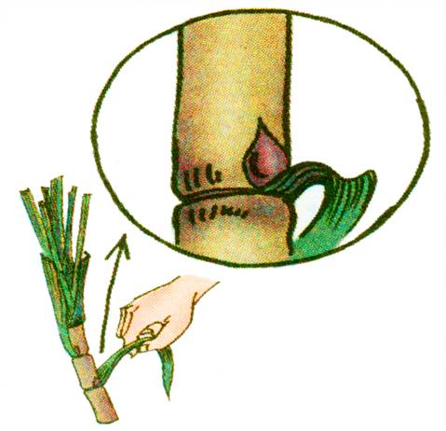
Nơi cây con có thể mọc lên từ một số bộ phận của cây mẹ.
NGỌN MÍA
Chồi mọc ra từ nách lá.

Slide 12
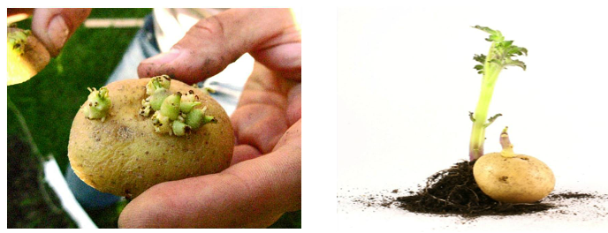
Nơi cây con có thể mọc lên từ một số bộ phận của cây mẹ.
CỦ KHOAI TÂY
Chồi mọc ra ở chỗ lõm trên thân củ

Slide 13
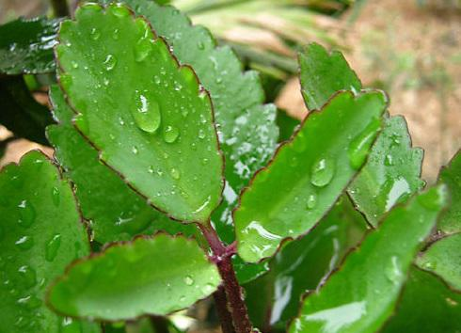
Nơi cây con có thể mọc lên từ một số bộ phận của cây mẹ.
CÂY SỐNG ĐỜI (CÂY BỎNG)
Chồi mọc ra từ mép lá.

Slide 14
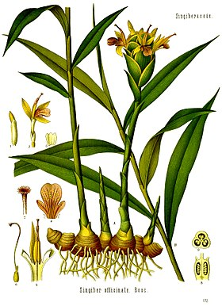
Nơi cây con có thể mọc lên từ một số bộ phận của cây mẹ.
CỦ GỪNG
Chồi mọc ra từ chỗ lõm trên bề mặt củ.

Slide 15
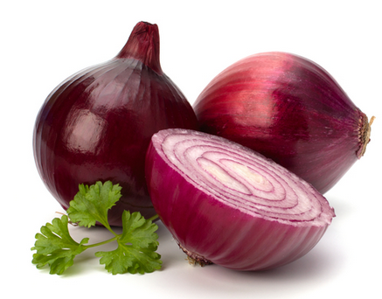
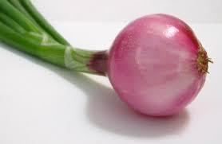
Nơi cây con có thể mọc lên từ một số bộ phận của cây mẹ.
CỦ HÀNH
Chồi mọc ra từ phía đầu cả củ.

Slide 16
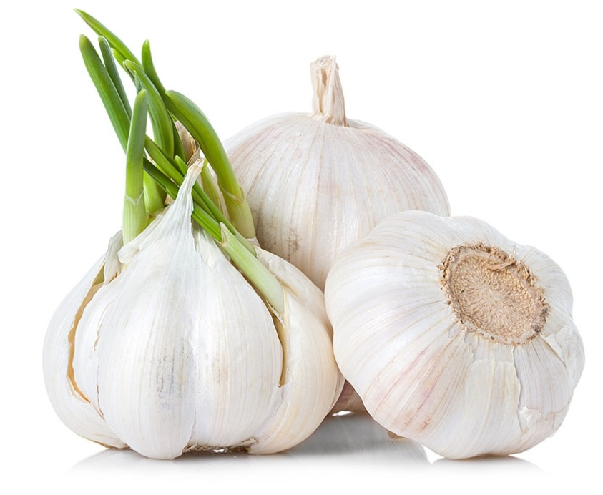
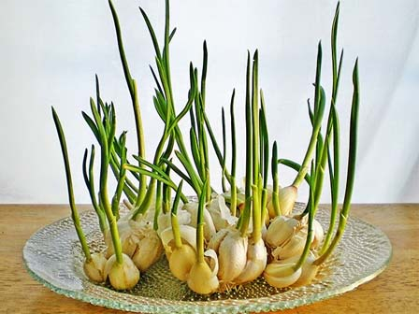
Nơi cây con có thể mọc lên từ một số bộ phận của cây mẹ.
CỦ TỎI
Chồi mọc ra từ phía đầu các nhánh tỏi.

Slide 17

Trong tự nhiên, không phải cây nào cũng mọc lên từ hạt mà một số cây có thể mọc từ một số bộ phận của cây mẹ như thân, cành, rễ, lá….
Để cây con có thể mọc và phát triển tốt cần có độ ẩm và nhiệt độ thích hợp (không quá nóng, không quá lạnh).
Notes:
cu

Slide 18
Cây con mọc lên từ một số bộ phận của cây mẹ.
Bộ phận của cây mẹ | Vị trí chồi mọc | Tên cây
Thân | Mọc từ nách lá | Mía, rau lang, rau muống, hoa hồng..
Thân rễ | Mọc ở chỗ lõm của củ | Khoai tây, gừng, riềng, nghệ, dong..
Lá | Mọc ở mép lá | Cây lá bỏng (cây sống đời), quỳnh..
Thân củ | Mọc ở phía trên đầu của củ | Hành, tỏi, nén, kiệu…

Slide 19
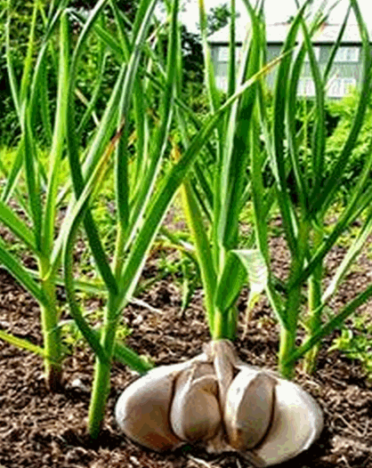
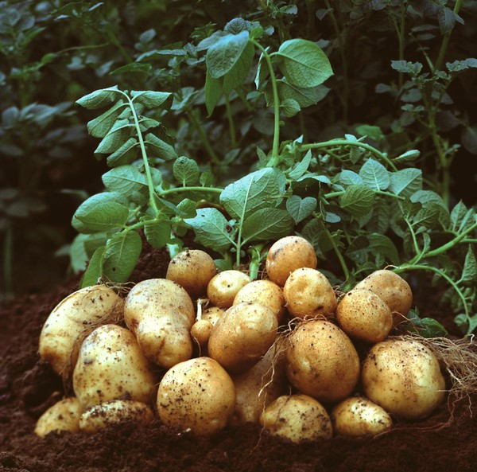
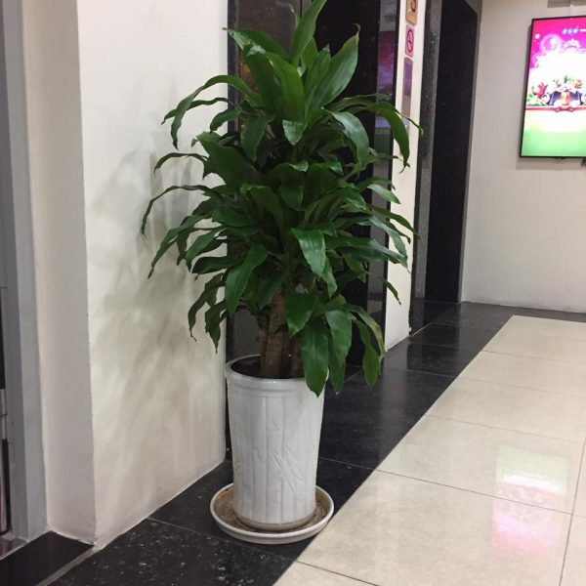
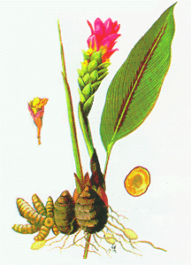
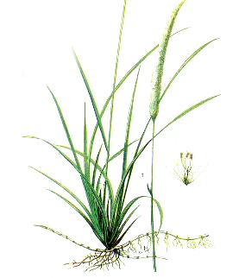
Củ tỏi
Củ khoai tây
Cây sống đời
Cây thiết mộc lan
Cây nghệ
Cây cỏ tranh

Slide 20

Phiếu học tập
Cây mọc từ thân của cây mẹ (a) | Cây mọc từ rễ của cây mẹ (b) | Cây mọc từ lá của cây mẹ (c)
Cây thiết mộc lan
Cây tỏi, cây khoai tây, cây nghệ, cây cỏ tranh.
Cây sống đời

Slide 21


Cảm ơn cô và các em
đã tham dự tiết học

